Slide 1


Střední odborná škola a Střední odborné učiliště, Hradec Králové, Vocelova 1338, příspěvková organizace
Registrační číslo projektu: | CZ.1.07/1.5.00/34.0245
Číslo DUM: | VY_32_INOVACE_05_B_15
Tematická oblast: | Prvky ústředního topení
Téma: | Konvektory
Autor: | Ing. Václav Nepokoj
Datum vytvoření: | Listopad 2012

Slide 2
Anotace
Materiál je určen pro studijní obor MIEZ, předmět VYTÁPĚNÍ, inovuje výuku použitím multimediálních pomůcek – prezentace s názornými obrázky a schématy doplněných textem podporujícím výklad učitele.
Metodický pokyn
Materiál používá učitel při výkladu – pro větší názornost a atraktivnost výuky a zároveň jej mohou využívat žáci pro domácí přípravu na výuku.

Slide 3
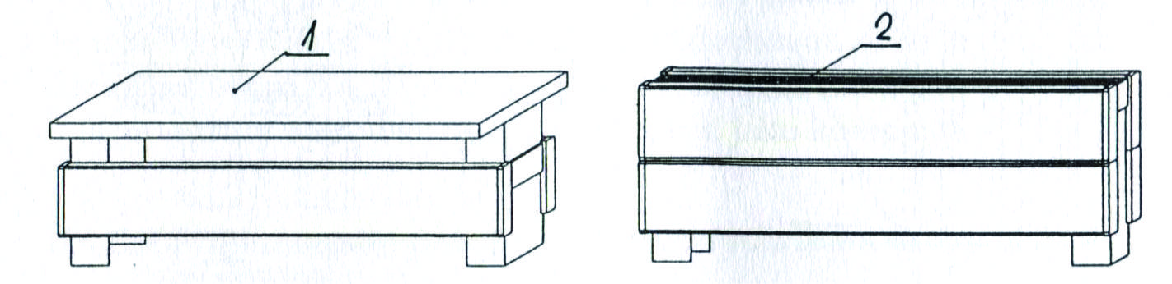
Konvektory
Základní teplosměnnou plochou je povrch trubky a hlavně lamely tvořící rozšířenou přestupní plochu.
Provedení tělesa
  Trubkový registr s lamelami z tenkého plechu tvořícími hlavní přestupní plochu tepla.
  Plechová skříň.
  Výdechová mřížka.

Slide 4
Konvektory
Typické znaky konvektorů
  Tělesa konvektorů jsou kompaktní.
  Tepelné výkony jsou odstupňovány velikostí a konstrukčním řešením.
  Tělesa jsou koncipovány do délky nikoli do šířky.
  Přestup tepla je minimálně z 80% tvořen prouděním.
  Nutnost pravidelného čištění lamel k zajištění správného přestupu tepla.

Slide 5
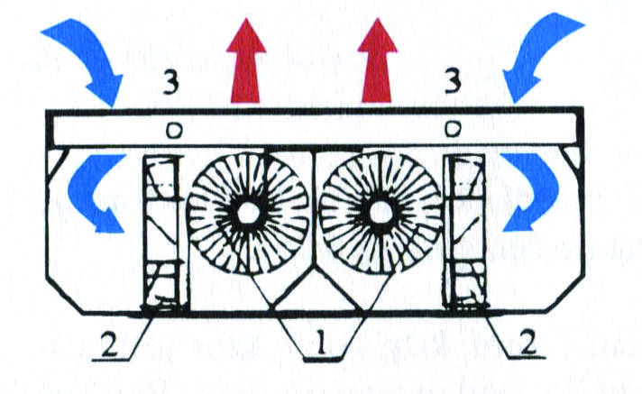
Konvektory
  Malý vodní obsah zajišťuje pružnou reakci na regulaci.
Složení konvektoru
  Výměník – tvoří trubka a lamely z tenkého plechu hlavní přestupní plocha tepla, kolem kterých proudí vzduch (3).
  Místo lamel může být i drátková konstrukce.
  Lamely (1) nebo drátková konstrukce jsou vodivě spojeny s trubkou.

Slide 6
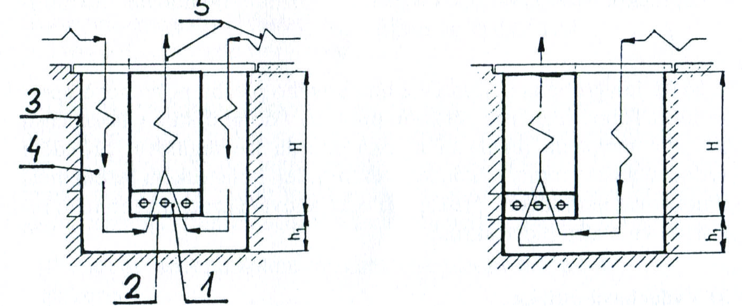
Konvektory
  Pro zvýšení výkonu se může použít ventilátor (3) zabudovaný ve skříni konvektoru včetně filtru.
  Pro přirozené proudění je nutná větší hloubka drážky
  Mřížka umístěná nahoře musí vydržet běžný provoz.
  Konvektor je vhodné občas čistit z důvodu cirkulace prachu a účinnosti.
  1 – trubkový registr
  2 – skříň
  3 – kanálek v podlaze
  4 - přívod vzduchu
  5 – proud vzduchu
Notes:
trubka

Slide 7
Konvektory
  Konvektorové lavice se umísťuje většinou podél prosklených stěn.
  Má nízkou plechovou skříň s celoplošným plechovým krytem nebo zhotoveným z přírodního případně umělého kamene
  Mezi horním krytem a plechovou skříní je výdechová mřížka.
  Mezi plechovou skříní a podlahou musí být prostor pro nasávání chladného vzduchu.

Slide 8
Konvektory
Kontrolní otázky
Z jakých hlavních částí se skládá konvektor?
Kde konvektory nachází využití?
Jaký význam má rozšířená přestupní plocha?
Popište přestup tepla z konvektoru do místnosti.

Slide 9
Použité zdroje
Stanislav Tajbr Vytápění. Praha 2003 Sobotáles ISBN 80-85920-96-4
Pokud není uvedeno jinak, je použitý materiál z vlastních zdrojů.
Notes:
ko

